Slide 1
HCE / EHR: EL CORAZÓN DEL HOSPITAL DIGITAL
10 diapositivas • 10 minutos
De la carpeta clínica aislada a un ecosistema conectado
OBJETIVO
DATOS
FLUJO
DECISIÓN
INTEROPERABILIDAD
Información correcta
para la persona correcta
en el momento correcto
ISO EHR source
1/10

Slide 2
¿QUÉ ES UNA HCE / EHR?
HCE / EHR
No es simplemente “papel convertido en PDF”.
Repositorio digital longitudinal del paciente:
• diagnósticos
• medicamentos
• vacunas
• laboratorio
• imágenes
• notas clínicas
La información puede acompañar al paciente y ser consultada por distintos profesionales y entornos asistenciales.
Paciente → consulta → laboratorio → especialista → hospital
ISO: definición y alcance de EHR/HCE
2/10

Slide 3
EMR ≠ EHR
Una diferencia pequeña en palabras, grande en arquitectura
EMR / HME
EHR / HCE
• Historia digital de una institución
• Se parece a la ficha clínica electrónica local
• Enfoque: consulta / clínica / proveedor
• Vista longitudinal del paciente
• Cruza múltiples entornos
• Facilita coordinación entre profesionales
• Diseñada para intercambio de información
LOCAL → LONGITUDINAL
ISO: diferencia EMR vs EHR
3/10

Slide 4
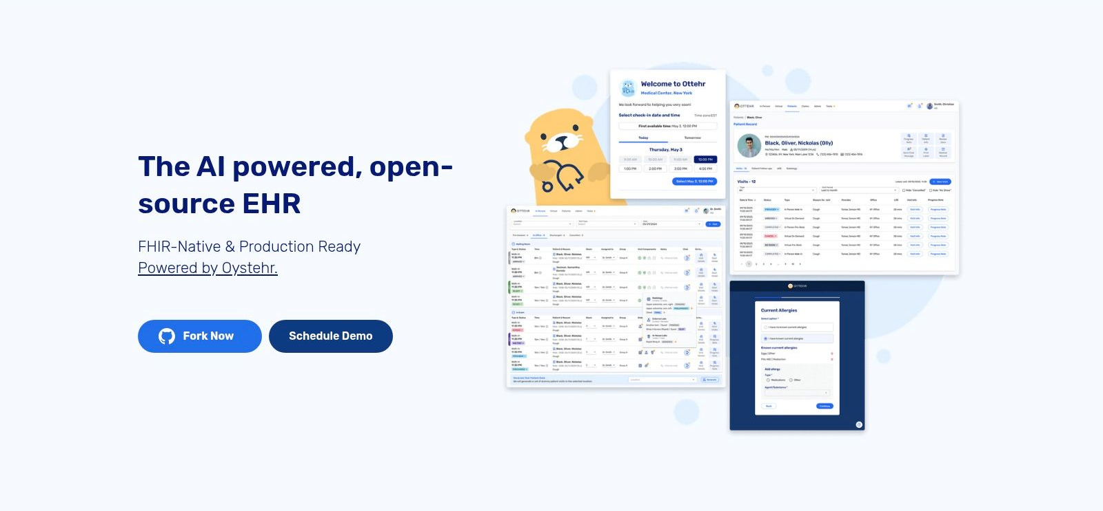
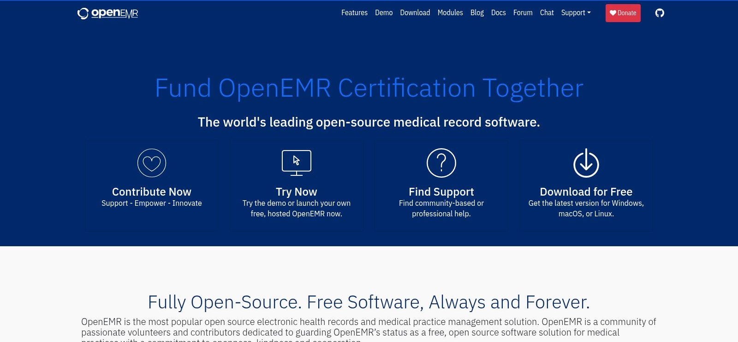

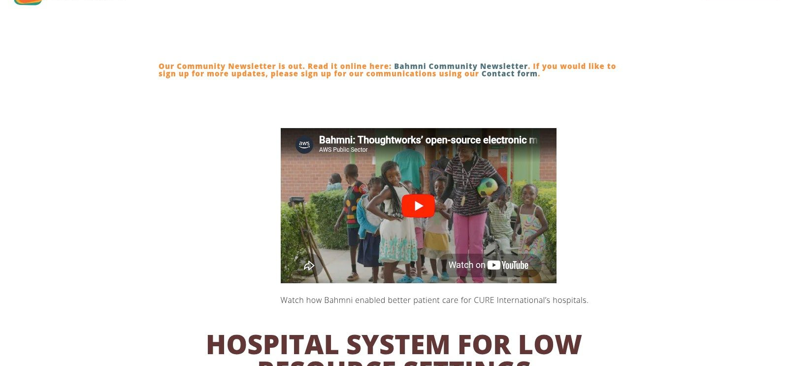
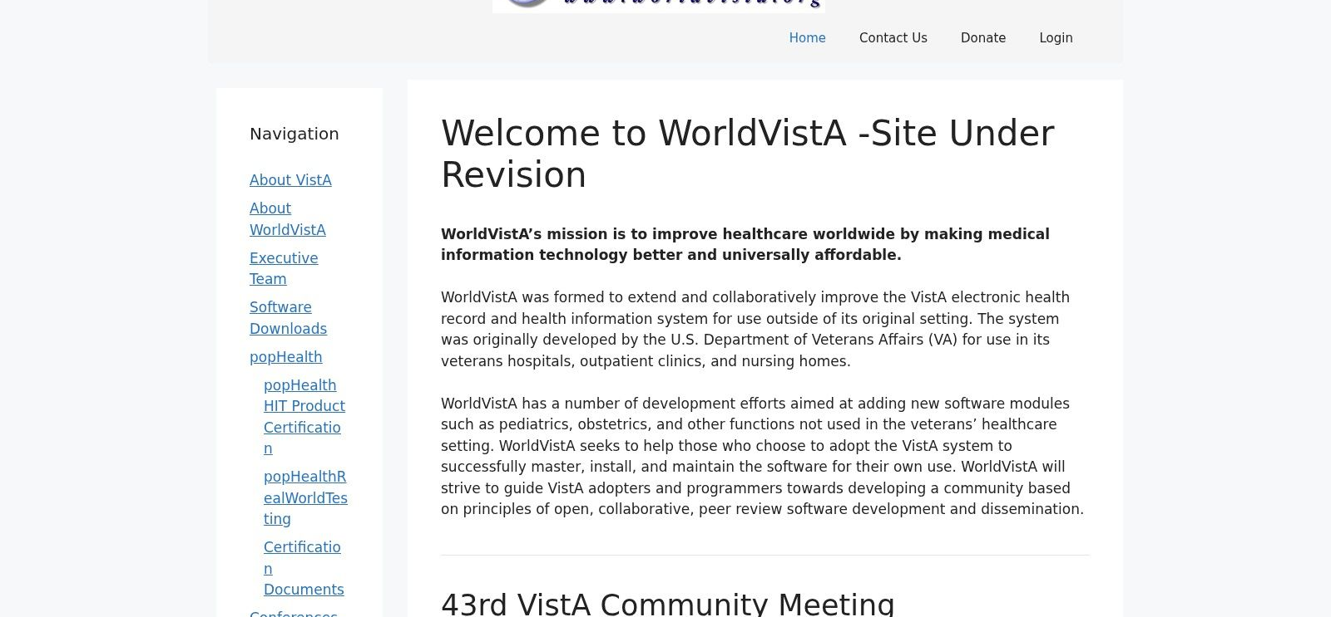

¿QUÉ CONTIENE UNA HCE MODERNA?
Ejemplos reales de EHR / EMR de código abierto
DATOS CLÍNICOS
ÓRDENES
APOYO A DECISIÓN
Historia, diagnósticos, medicación
Pruebas, tratamientos, prescripción
Alertas y recomendaciones
Ottehr
OpenEMR
OpenMRS
SEGURIDAD
COMUNICACIÓN
Acceso autorizado y trazabilidad
Clínico ↔ laboratorio ↔ farmacia
2026: ¿PARA QUIÉN?
OpenEMR
OpenMRS
Ottehr
Oscar EMR
Bahmni
WorldVistA
GNU Health
multi-especialidad + TI
salud comunitaria
equipo desarrollador
atención primaria
La HCE es una RED de funciones, no una sola pantalla.
Fuente docente: Commure Scribe Team, “Top 10 Free EHR Software for 2026” (5 Jun 2026).
Mensaje docente: “EHR” no es un único producto; existen arquitecturas para clínicas, hospitales, salud pública y telemedicina.
ISO: componentes clave de un sistema EHR
4/10

Slide 5

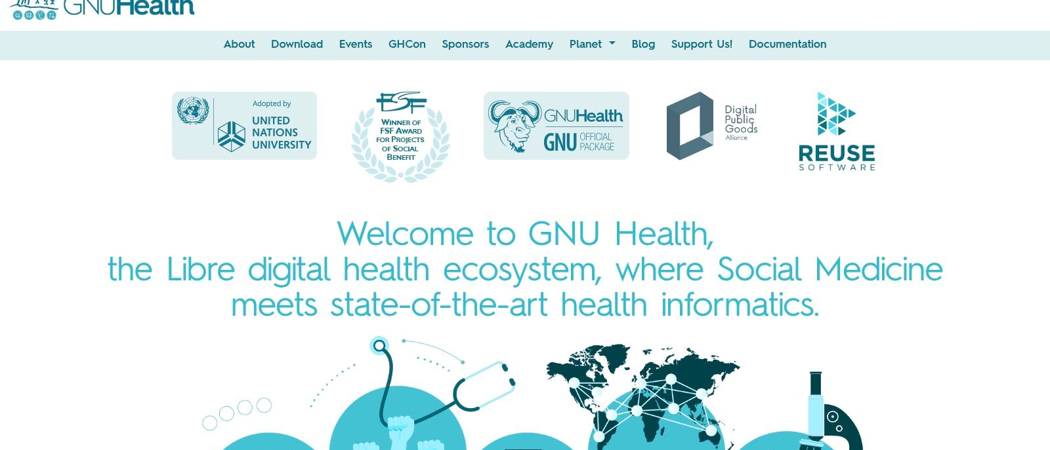

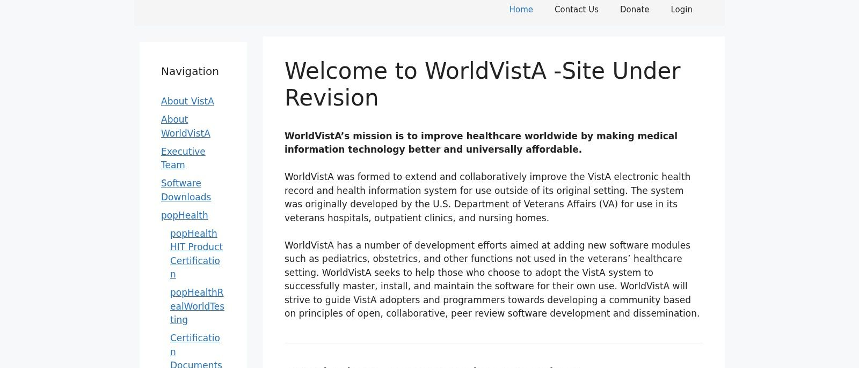
HIS: EL SISTEMA NERVIOSO DIGITAL DEL HOSPITAL
HCE
ADMISIÓN
LAB
HIS
coordina el ecosistema
RIS/PACS
FACTURACIÓN
FARMACIA
Bahmni
GNU Health
OpenClinic GA
WorldVistA
Conceptual hospital information-system map
5/10

Slide 6
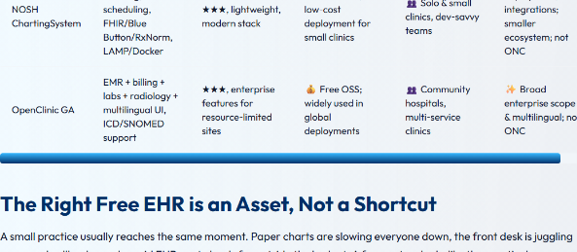
INTEROPERABILIDAD: ¿PUEDEN LOS SISTEMAS ENTENDERSE?
HCE
LAB
IMAGEN
FARMACIA
INTEROPERABILIDAD = intercambio + significado compartido + uso seguro
ISO 13606 fue desarrollado para facilitar el intercambio seguro y fluido de información entre sistemas EHR o repositorios centralizados.
PORTABILIDAD: exportar datos estructurados en HL7 FHIR o CCDA — no depender solo de PDF.
Comparar ≠ solo precio:
interoperabilidad, soporte y contexto
Criterio de evaluación destacado en la guía EHR 2026.
ISO: interoperabilidad e ISO 13606
6/10

Slide 7
SILOS DE DATOS: CUANDO EL HOSPITAL ES DIGITAL… PERO DESCONECTADO
LAB
HCE
PACS
FARMACIA
Duplicación • información incompleta • retrasos • errores • mala coordinación
Un hospital puede tener muchos sistemas digitales y seguir sin ser un hospital digital integrado.
ISO: la falta de interoperabilidad puede interrumpir la atención
7/10

Slide 8
FLUJO CLÍNICO DIGITAL: UN PACIENTE, MUCHOS SISTEMAS
1
ADMISIÓN
2
CONSULTA
3
ÓRDENES
4
LAB / IMAGEN
5
DECISIÓN
6
ALTA / SEGUIMIENTO
La transformación digital no consiste en comprar software: consiste en rediseñar el flujo para que los datos acompañen la atención.
ISO: EHR supports coordinated, patient-centred care
8/10

Slide 9
SEGURIDAD Y CALIDAD: DIGITAL NO SIGNIFICA AUTOMÁTICAMENTE SEGURO
BRECHAS
INCONSISTENCIAS
ALMACENAMIENTO
FORMACIÓN
privacidad y ciberseguridad
errores / datos obsoletos
escala e integridad
usuarios y cambio
Controles clave: cifrado • acceso por roles • registros de auditoría • actualización • capacitación
“GRATIS” ≠ COSTO CERO: hosting + TI + mantenimiento + capacitación + rediseño del flujo clínico.
La fuente 2026 también enfatiza cifrado, acceso por roles, auditoría, parches y formación del personal.
ISO: challenges to EHR deployment; security/access controls
9/10

Slide 10
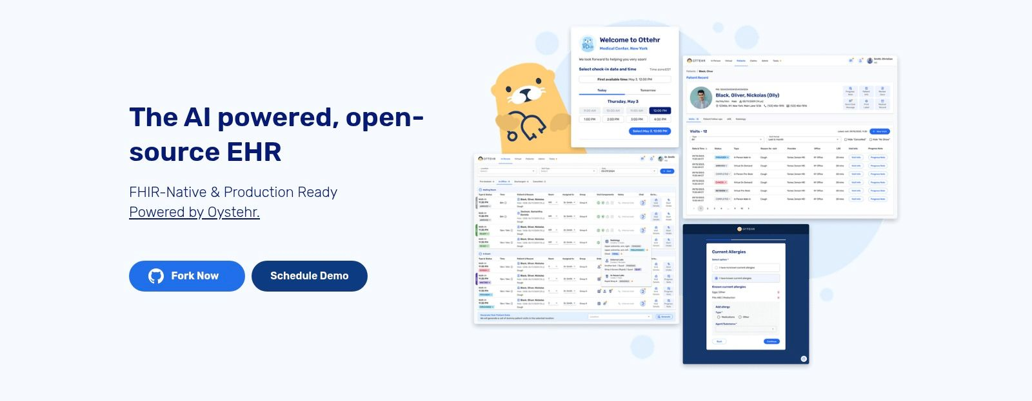

DEL HOSPITAL DIGITAL A LA IA CLÍNICA
HCE / EHR
DATOS CONECTADOS
DATOS DE CALIDAD
IA / ML
DECISIÓN CLÍNICA
SIN DATOS DIGITALES, INTEROPERABLES Y CONFIABLES → NO HAY IA CLÍNICA ROBUSTA
Puente a Session 2:
Fundamentos de IA • ML • DL • GenAI
EHR + IA: capa asistiva, no sustituto del clínico
Ejemplos actuales muestran la transición hacia EHR abiertos,
FHIR y funciones asistidas por IA.
Ejemplo 2026: un AI scribe puede generar un borrador; el profesional revisa, edita y finaliza antes de incorporarlo a la HCE.
Pregunta final: ¿Qué dato de su hospital todavía vive en un silo?
Fuente: Commure Scribe Team (2026).
ISO EHR source + class synthesis
10/10

